Slide 1



x
신재생에너지 IoT 개발자 입문 과정

Slide 2
Pandas(1)

Slide 3
Pandas 개요

Slide 4
Pandas
💡 파이썬 기반의 강력하고 사용하기 쉬운 데이터 분석 및 조작 라이브러리
✔️ 구조화된 데이터나 표 형식의 데이터를 빠르고 쉽게 다룰 수 있음
✔️ 활용분야: 데이터 분석 및 전처리 , 통계 분석 및 리포팅, 금융, 통계, 연구, 빅데이터 등
다양한 산업 분야
“"Pandas is a fast, powerful, flexible and easy to use open source data analysis
and manipulation tool, built on top of the Python programming language." — Pandas 공식 문서 정의

Slide 5
Pandas의 주요 특징
✅ Pandas의 주요 특징
✔️ 데이터 처리 용이성 : 데이터 분석에 필요한 다양한 연산을 쉽고 효율적으로 지원
✔️ 강력한 입출력(I/O) : 다양한 파일 및 데이터베이스 포맷과 호환
✔️ 데이터 클린징과 전처리, 통계 분석, 시계열 분석 등 고급 데이터 분석 기능 내장
🔎 Excel은 시각적으로 친숙하나 대규모 데이터, 자동화, 복잡한 데이터 조작에는 한계가 있음

Slide 6
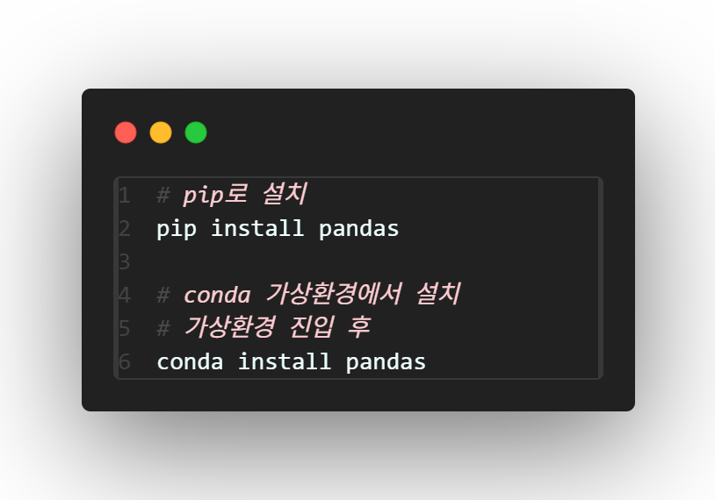
Pandas 설치

Slide 7
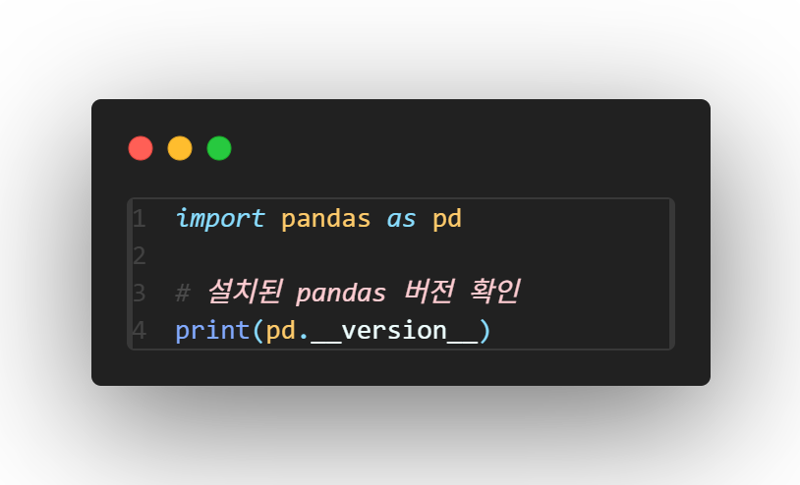
Pandas 사용 준비

Slide 8
Pandas 공식 문서
✔️ Pandas 공식 홈페이지: https://pandas.pydata.org/
✔️ 사용자 가이드: https://pandas.pydata.org/docs/user_guide/index.html
✔️ Pandas 튜토리얼: https://pandas.pydata.org/pandas-docs/stable/getting_started/tutorials.html

Slide 9
Pandas의
핵심 자료구조

Slide 10
Series

Slide 11
Series
💡 인덱스(라벨)가 붙은 1차원 배열
📌 주요특징
✔️ 1차원 배열 구조(벡터 구조)
✔️ 각 데이터에 대해 인덱스(라벨) 부여 가능
NumPy 배열은 인덱스가 정수 0, 1, 2,…지만, Series는 문자열 등 임의의 인덱스 가능
✔️ NumPy 배열과 비슷하게 다양한 연산 지원
✔️ 데이터와 인덱스(index)가 함께 저장됨

Slide 12
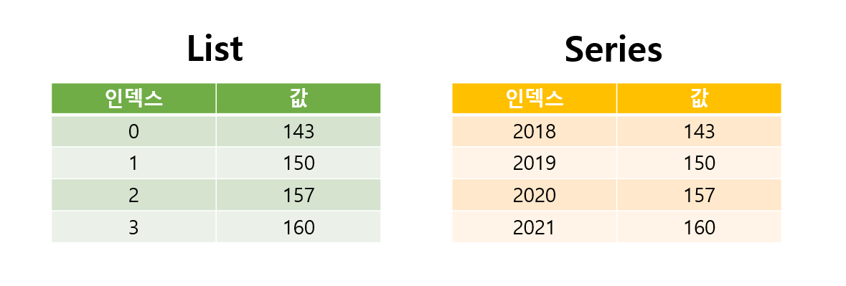
Series
✅ Series는 List/Numpy배열과 다르게 인덱스를 직접 지정할 수 있음

Slide 13
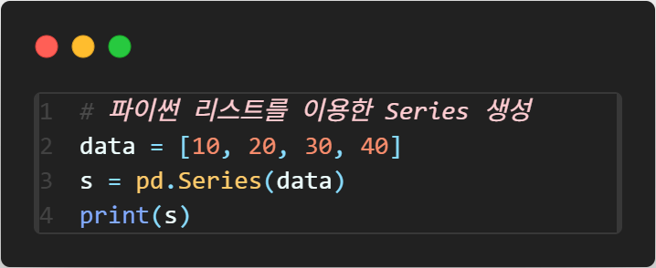
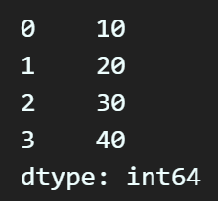
Series 생성(1)
✅ 리스트로 생성
✔️ 기본 인덱스(정수형)가 자동 부여됨.

Slide 14
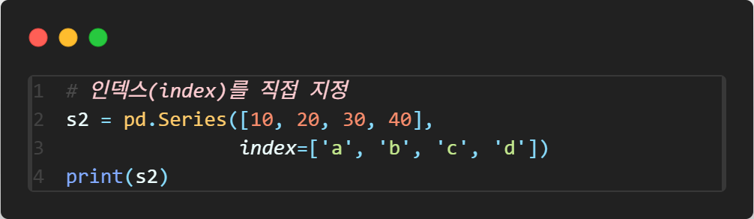
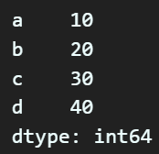
Series 생성(2)
✅ 리스트 + 인덱스 지정
✔️ 인덱스를 원하는 값(문자열 등)으로 지정 가능.

Slide 15
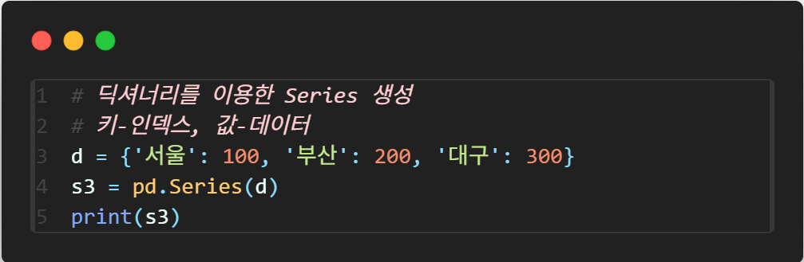
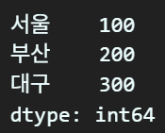
Series 생성(3)
✅ 딕셔너리로 생성
✔️ 딕셔너리의 키가 인덱스, 값이 데이터가 됨.

Slide 16
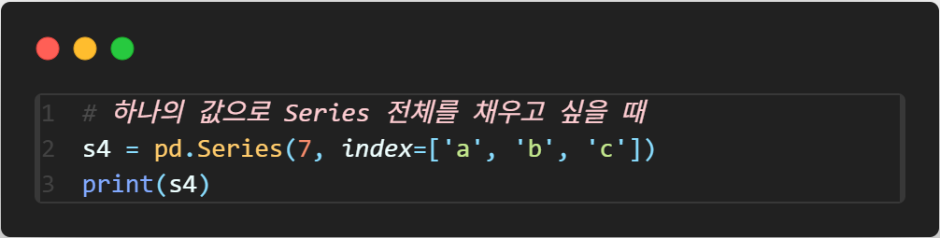
Series 생성(4)
✅ 스칼라 값 + 인덱스
✔️ 인덱스를 원하는 값(문자열 등)으로 지정 가능.

Slide 17
Series 주요 속성
✅ Series 주요 속성 목록
속성 | 설명
.values | Series의 실제 데이터(NumPy 배열)
.index | 인덱스 객체(Index)
.dtype | 데이터 타입
.size | 원소 개수
.shape | 배열의 형태(튜플)
.name | Series의 이름

Slide 18
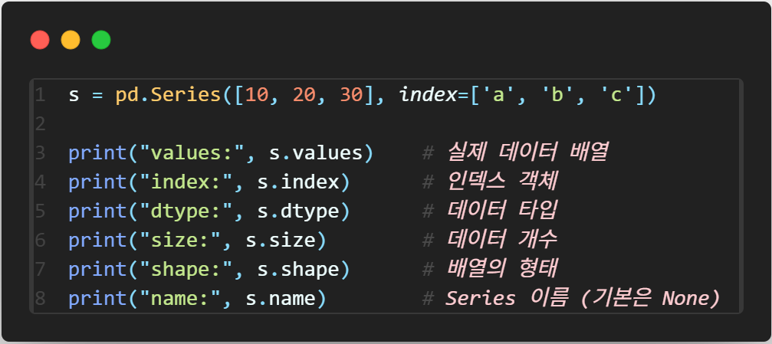
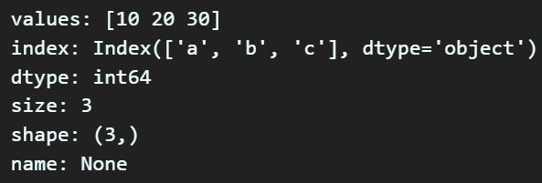
Series 주요 속성
✅ Series 주요 속성 사용 예시

Slide 19
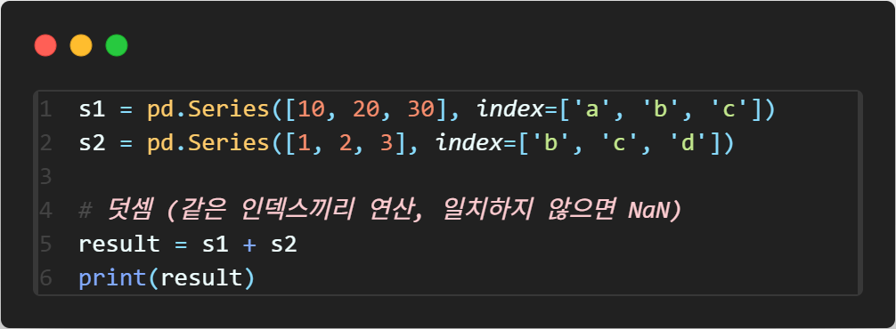
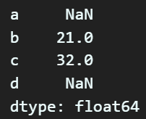
Series 연산(1)
✅ Series 간 연산 (인덱스 기준 연산)
✔️ 인덱스가 일치하는 값만 연산. 순서가 달라도 인덱스 기준 자동 정렬 후 연산.
✔️ 일치하지 않는 인덱스는 NaN(Not a Number, 결측값)으로 표시됨.

Slide 20
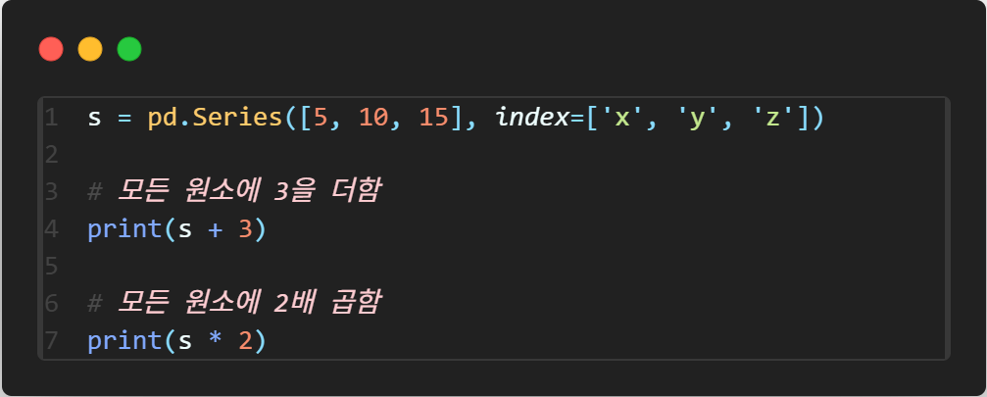
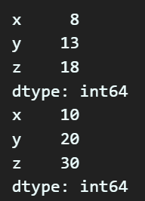
Series 연산(2)
✅ 브로드캐스팅
✔️ Series에 스칼라 값을 연산하면 각 원소에 일괄 적용됨.

Slide 21
실습1. Series 연습(1)
파이썬 리스트 [5, 10, 15, 20]을 이용해 Series를 생성하세요.
값 [90, 80, 85, 70]에 대해 인덱스를 각각 '국어', '영어', '수학', '과학'으로 지정한 Series를 만드세요.
{'서울': 950, '부산': 340, '인천': 520} 딕셔너리를 이용해 Series를 만들고, 인천의 값을 출력하세요.

Slide 22
실습1. Series 연습(2)
Series [1, 2, 3, 4]를 만들고, 데이터 타입(dtype)을 출력하세요.
아래 두 Series의 합을 구하세요.
s1 = pd.Series([3, 5, 7], index=['a', 'b', 'c'])
s2 = pd.Series([10, 20, 30], index=['b', 'c', 'd'])
Series [1, 2, 3, 4, 5]의 각 값에 10을 더한 Series를 만드세요.

Slide 23
DataFrame

Slide 24
DataFrame
💡 DataFrame은 행과 열로 구성된 2차원 라벨 데이터 구조
📌 주요특징
✔️ 2차원 테이블 구조(행-열)
✔️ 각 열은 서로 다른 자료형 가능 (예: 숫자 + 문자열 혼합)
✔️ 행 인덱스와 열 이름으로 데이터 접근
✔️ 엑셀 표, SQL 테이블과 유사
✔️ NumPy의 2차원 배열보다 더 강력한 라벨링 및 데이터 관리 기능

Slide 25
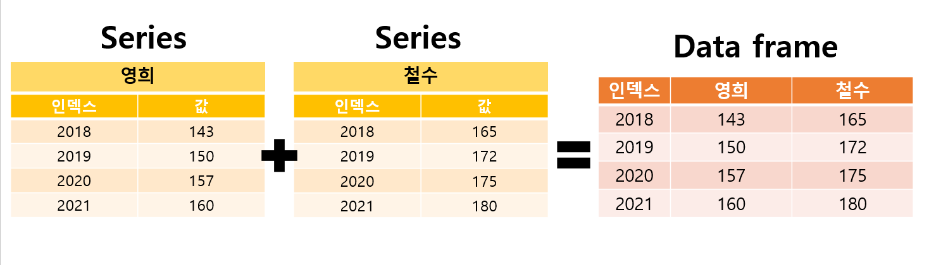
DataFrame
✅ DataFrame은 아래와 같이 Series들을 결합해 놓은 형태

Slide 26
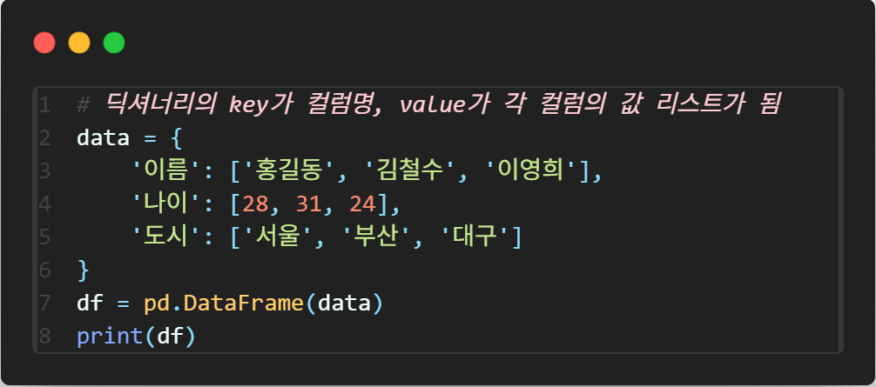
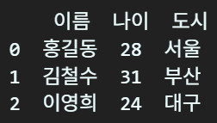
DataFrame 생성(1)
✅ 딕셔너리로 생성
✔️ key → 컬럼명, value → 해당 컬럼의 값(리스트)

Slide 27
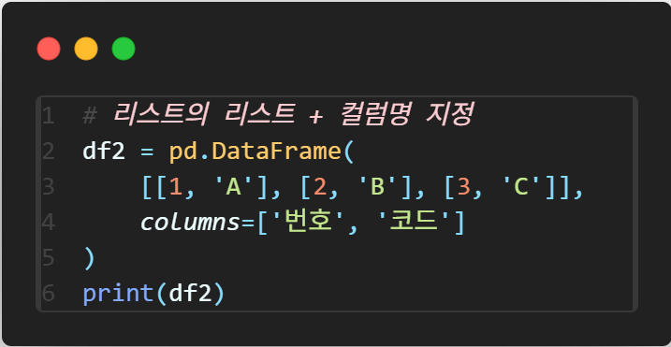
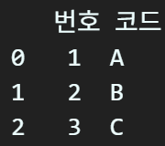
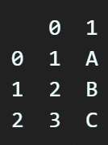
DataFrame 생성(2)
✅ 리스트의 리스트로 생성
✔️ 컬럼명 지정하지 않을 시 정수로 넘버링 됨

Slide 28
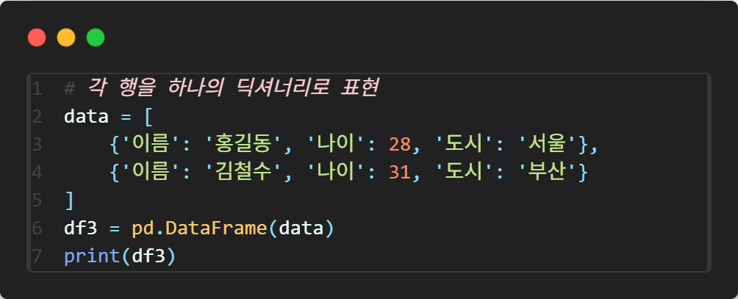
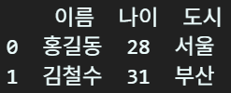
DataFrame 생성(3)
✅ 딕셔너리 리스트로 생성
✔️ key → 컬럼명, value → 해당 컬럼의 값

Slide 29
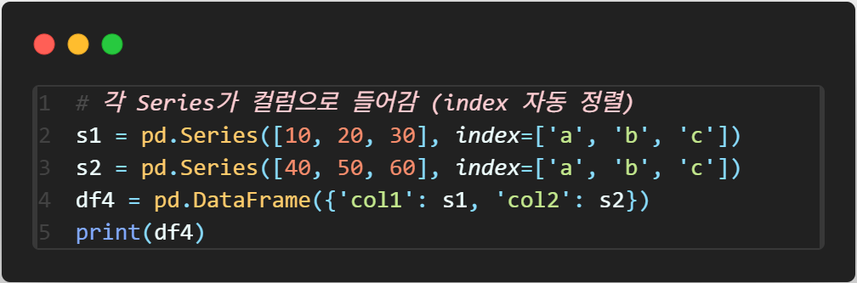
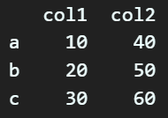
DataFrame 생성(4)
✅ Series의 딕셔너리로 생성
✔️ 각 Series가 컬럼으로 들어감 (index 자동 정렬)

Slide 30
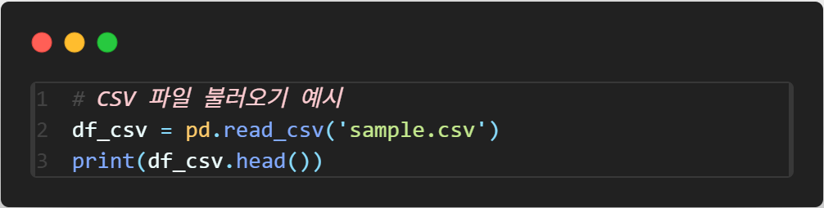
DataFrame 생성(5)
✅ CSV, 엑셀 등 파일로부터 생성
✔️ read_csv() : 파일에서 DataFrame 생성
🔎 CSV(Comma-Separated Values) : 데이터를 쉼표(,)로 구분하여 저장하는 텍스트 기반의 표 형식 파일

Slide 31
DataFrame의 주요 속성 및 메서드
✅ DataFrame의 주요 속성/메서드 목록
속성/메서드 | 설명
.shape | (행 개수, 열 개수)
.columns | 컬럼명(Index 객체)
.index | 행 인덱스(Index 객체)
.dtypes | 각 컬럼의 데이터 타입
.info() | DataFrame 전체 정보(행/열, 타입 등)
.head() | 상위 5개 행 미리보기
.tail() | 하위 5개 행 미리보기
.values | 실제 데이터(NumPy 2차원 배열)
.describe() | 수치형 컬럼에 대한 요약 통계량

Slide 32
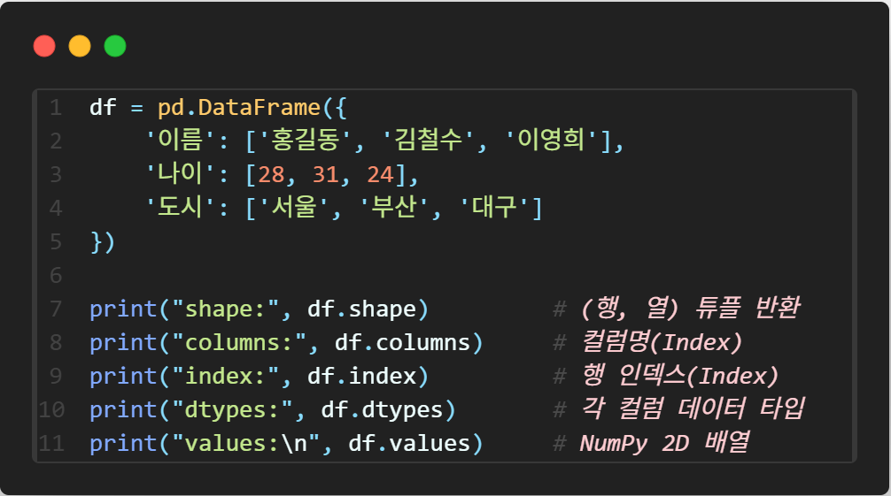
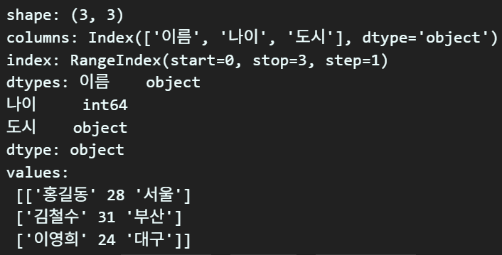
DataFrame의 주요 속성 및 메서드
✅ DataFrame의 주요 속성/메서드 사용 예시(1)

Slide 33
실습2. DataFrame 연습(1)
다음 데이터로 DataFrame을 생성하고, 컬럼명을 '이름', '나이', '도시'로 지정하세요.
[['홍길동', 28, '서울'], ['김철수', 33, '부산'], ['이영희', 25, '대구']]
아래와 같은 딕셔너리로 DataFrame을 생성하세요.
{'A': [1, 2, 3], 'B': [4, 5, 6]}
아래 데이터를 사용해 DataFrame을 만드세요.
[{'과목': '수학', '점수': 90}, {'과목': '영어', '점수': 85}, {'과목': '과학', '점수': 95}]
아래 데이터를 사용해 DataFrame을 생성하되, 인덱스를 ['학생1', '학생2', '학생3']으로 지정하세요.
{'이름': ['민수', '영희', '철수'], '점수': [80, 92, 77]}

Slide 34
실습2. DataFrame 연습(2)
아래 Series 객체 2개를 이용해 DataFrame을 만드세요.
kor = pd.Series([90, 85, 80], index=['a', 'b', 'c'])
eng = pd.Series([95, 88, 82], index=['a', 'b', 'c'])
아래 딕셔너리로 DataFrame을 만들고, 컬럼 순서를 ['B', 'A']로 지정해 출력하세요.
{'A': [1, 2], 'B': [3, 4]}
데이터를 DataFrame으로 만들고, 컬럼명을 ['product', 'price', 'stock']으로 변경하세요.
[['펜', 1000, 50], ['노트', 2000, 30]]
아래 DataFrame을 생성한 뒤, '국가' 컬럼만 추출하세요.
{'국가': ['한국', '일본', '미국'], '수도': ['서울', '도쿄', '워싱턴']}

Slide 35
데이터 입출력

Slide 36
데이터 입출력
💡 데이터 분석은 다양한 데이터 소스에서 데이터를 불러오고, 가공한 데이터를
다시 파일로 저장하는 과정을 반드시 거칩니다.
➡️ Pandas는 CSV, Excel, JSON 등 여러 포맷의 입출력 기능을 매우 강력하게 지원

Slide 37
CSV 파일 불러오기
💡 pd.read_csv('파일경로/파일명.csv', 옵션...)
📌 주요 옵션
sep: 구분자 지정(기본값 ,)
encoding: 문자 인코딩 지정(예: 'utf-8', 'cp949')
header: 헤더(열 이름) 지정
index_col: 특정 열을 인덱스로 사용

Slide 38
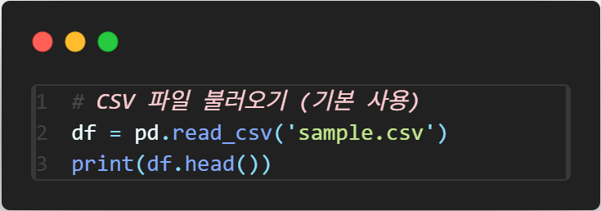
CSV 파일 불러오기
✅ read_csv 기본 문법
✔️ read_csv() : 파일에서 DataFrame 생성

Slide 39
CSV 파일로 저장
💡 df.to_csv('저장경로/파일명.csv', 옵션...)
📌 주요 옵션
index: 인덱스 포함 여부 (기본값 True)
encoding: 문자 인코딩
sep: 구분자 지정

Slide 40
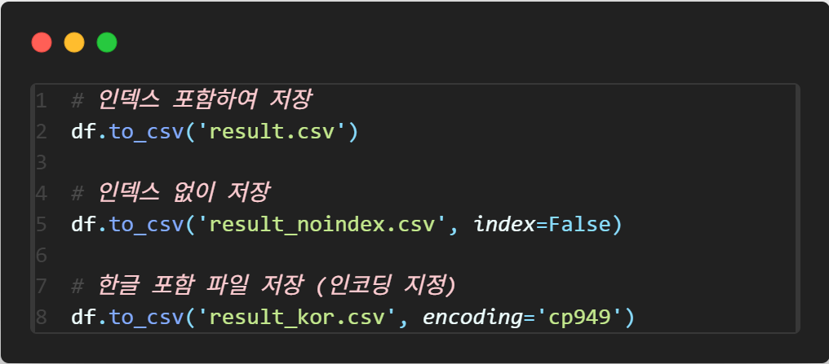
CSV 파일로 저장
✅ CSV 파일로 저장 예시

Slide 41
Excel 파일 불러오기
💡 df = pd.read_excel('파일경로/파일명.xlsx', 옵션...)
📌 주요 옵션
sheet_name: 불러올 시트 이름 또는 번호(기본값 0)
header, index_col, usecols 등

Slide 42
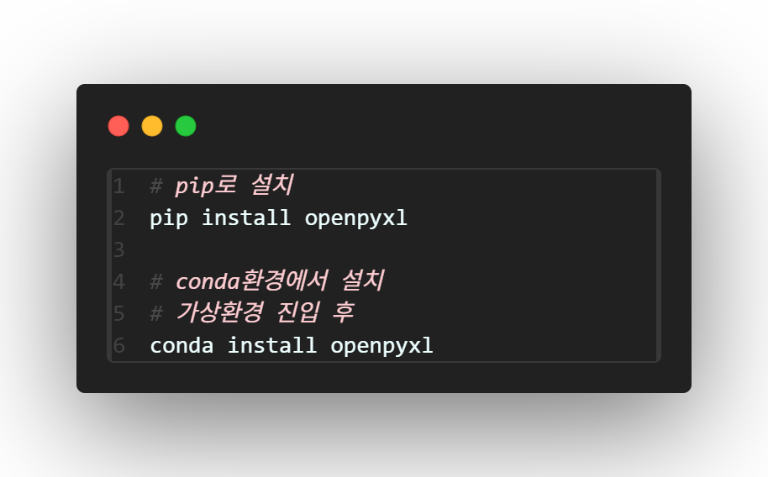
Excel 파일 불러오기
✅ openpyxl 설치

Slide 43
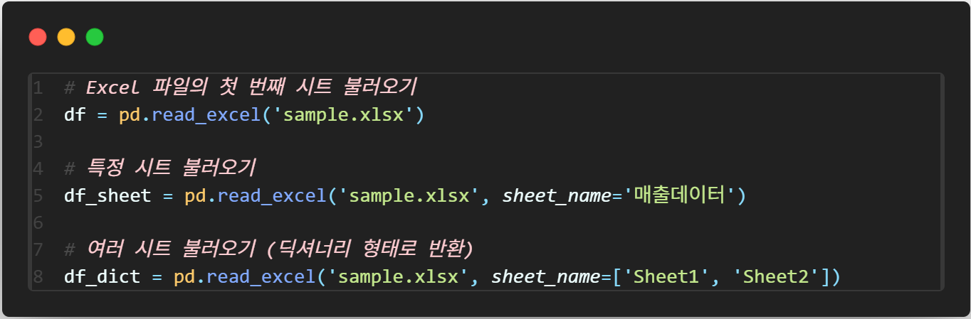
Excel 파일 불러오기
✅ read_excel 기본 문법
✔️ sheet_name='매출데이터': 해당 시트만 불러옴
✔️ 여러 시트를 동시에 불러오면 딕셔너리로 반환됨

Slide 44
Excel 파일로 저장
💡 df.to_excel('저장경로/파일명.xlsx', 옵션...)
📌 주요 옵션
index: 인덱스 포함 여부
sheet_name: 저장할 시트 이름

Slide 45
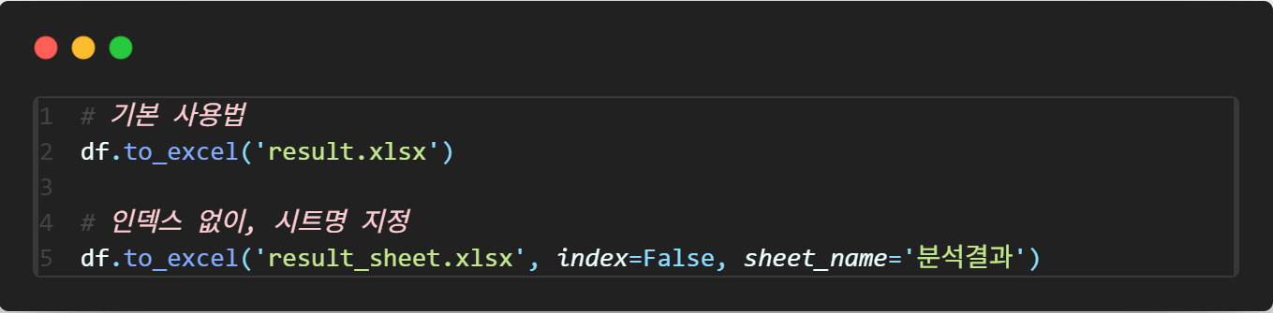
Excel 파일로 저장
✅ to_excel 기본 문법

Slide 46
JSON 파일 입출력
💡 불러오기: pd.read_json()
💡 저장하기: df.to_json('result.json', orient='records', force_ascii=False)
orient: JSON 구조 지정(예: 'records', 'split', 'index')
force_ascii=False: 한글 등 비ASCII 문자 유지

Slide 47
데이터 탐색과 요약

Slide 48
데이터 미리보기 (head, tail)
💡 DataFrame.head(n=5)
✔️ 첫 번째 n개 행을 반환(기본값: n=5 → 5개 행 출력)
✔️ 데이터의 전체적인 구조, 컬럼명, 값의 분포를 빠르게 확인할 때 사용.
✔️ 데이터가 정상적으로 로드되었는지, 컬럼 타입이 예상과 맞는지 등을 체크하는 첫 단계.
💡 DataFrame.tail(n=5)
✔️ 마지막 n개 행을 반환(기본값: n=5 → 5개 행 출력)
✔️ 데이터의 마지막 부분을 확인할 때 유용.
✔️ 인덱스가 제대로 매겨졌는지, 결측값이나 잘못된 데이터가 뒤에 섞여 있는지 확인 가능.

Slide 49
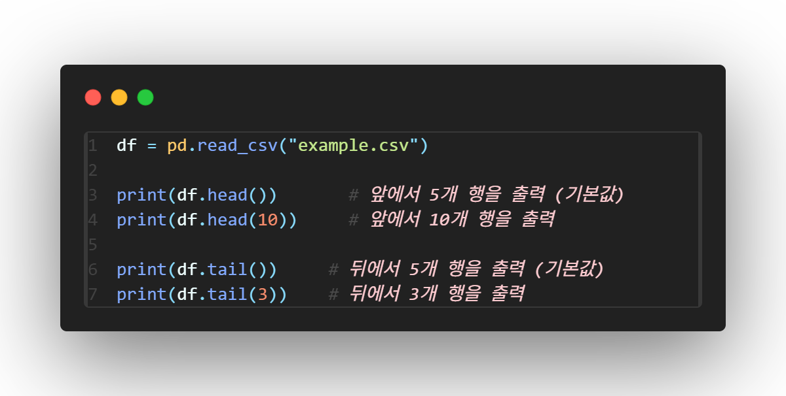
데이터 미리보기 (head, tail)
✅ head, tail 기본 문법

Slide 50
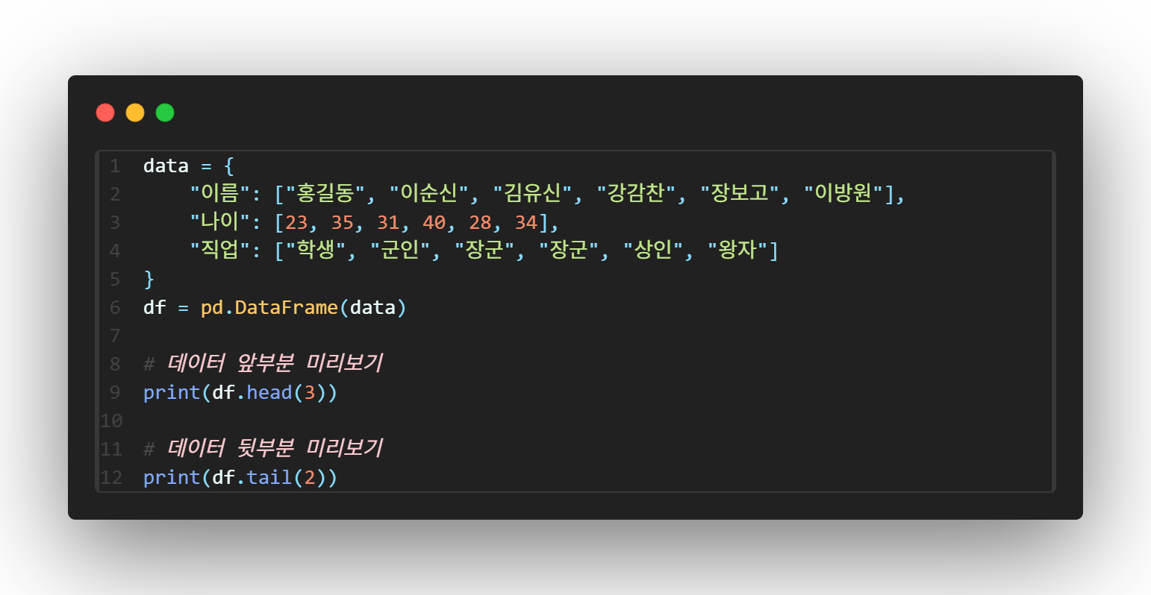
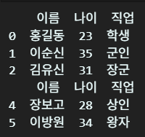
데이터 미리보기 (head, tail)
✅ head, tail 사용 예제

Slide 51
데이터 요약 정보 (info)
💡 DataFrame.info(verbose=None, buf=None, max_cols=None,
memory_usage=None, show_counts=None)
✔️ 전체 데이터의 행/열 개수
✔️ 각 컬럼의 데이터 타입(dtype)
✔️ 결측값(non-null)의 개수
✔️ 메모리 사용량 등

Slide 52
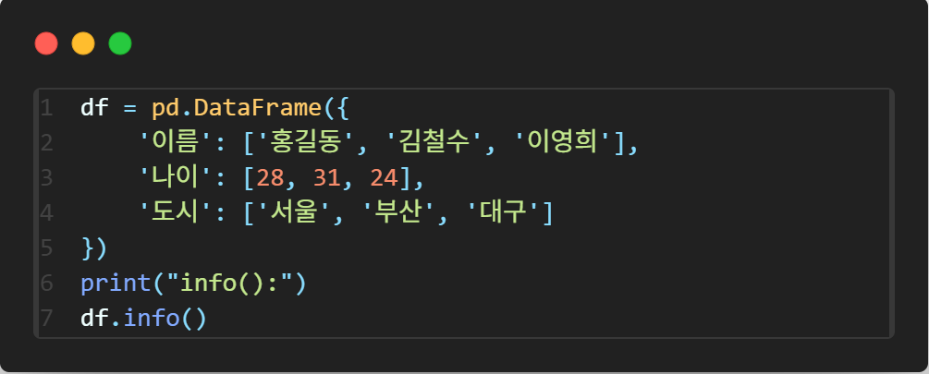
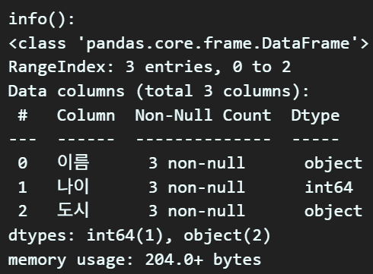
데이터 요약 정보 (info)
✅ DataFrame.info 사용 예시

Slide 53
데이터 요약 정보 (describe)
💡 DataFrame.describe(percentiles=None, include=None,
exclude=None, datetime_is_numeric=False)
✔️ 수치형 데이터: 평균, 표준편차, 최솟값/최댓값, 사분위수등 요약 통계값 제공
✔️ 문자열/범주형 데이터: 고유값 개수, 최빈값 등

Slide 54
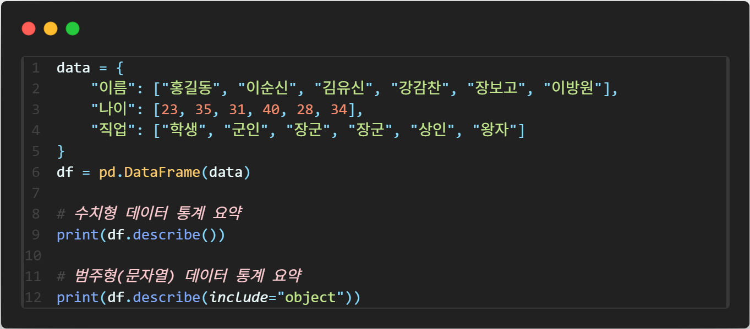
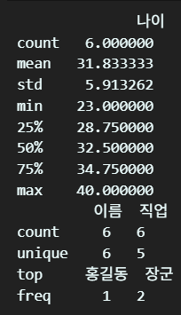
데이터 요약 정보 (describe)
✅ DataFrame.describe 사용 예시

Slide 55
데이터 선택

Slide 56
인덱싱, 슬라이싱

Slide 57
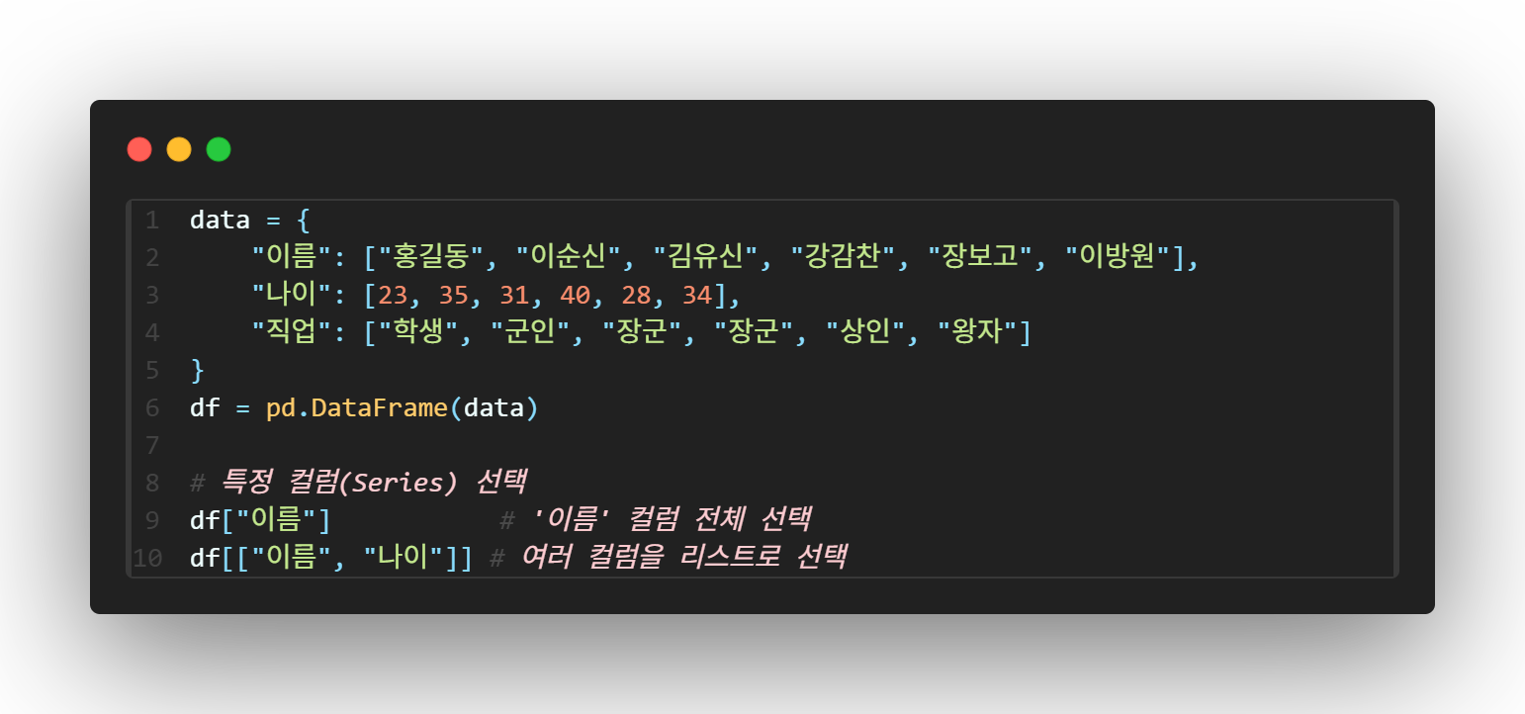
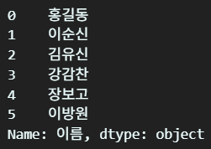
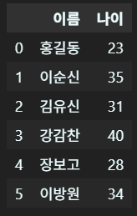
인덱싱

Slide 58
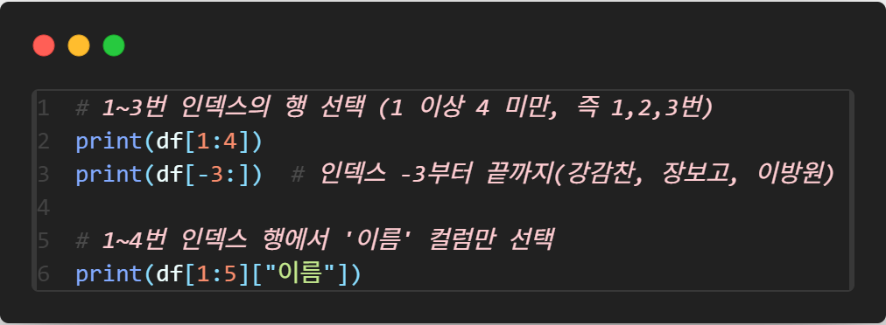
슬라이싱
✔️ DataFrame의 슬라이싱은 행(row) 기준으로 동작하며, 열 단위 슬라이싱은 명시적으로 지정해야 함.

Slide 59
iloc와 loc

Slide 60
iloc
💡 df.iloc[행, 열]
✔️ integer location의 줄임말로, 정수 위치 기반 인덱싱/슬라이싱
✔️ 행, 열의 순서(0, 1, 2, …) 를 사용하여 데이터 선택
🔎 NumPy의 슬라이싱과 유사하게 동작

Slide 61
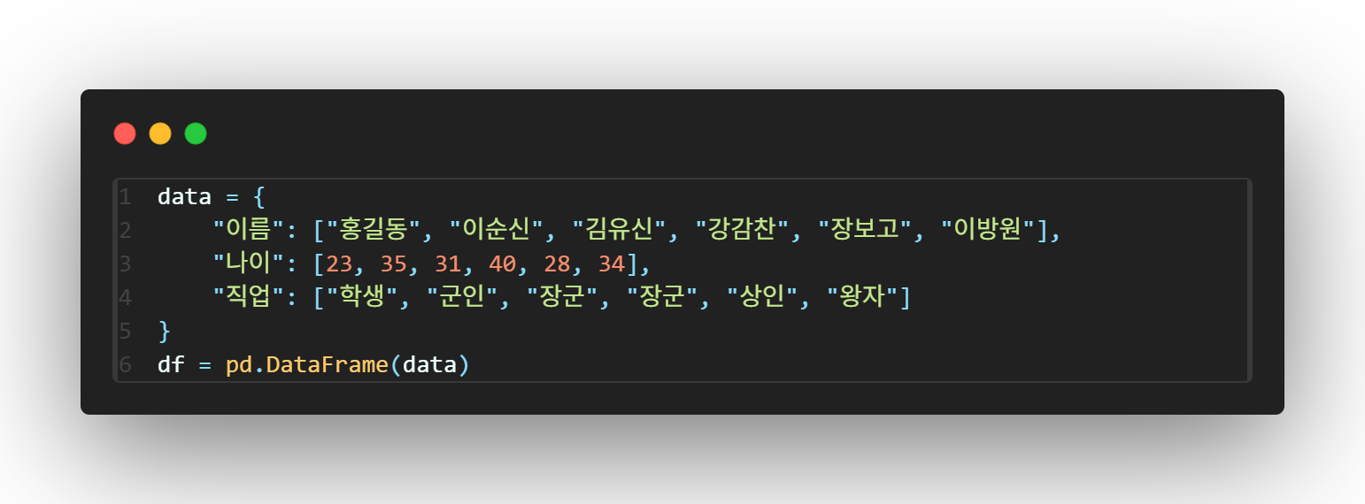
iloc
✅ 준비데이터

Slide 62
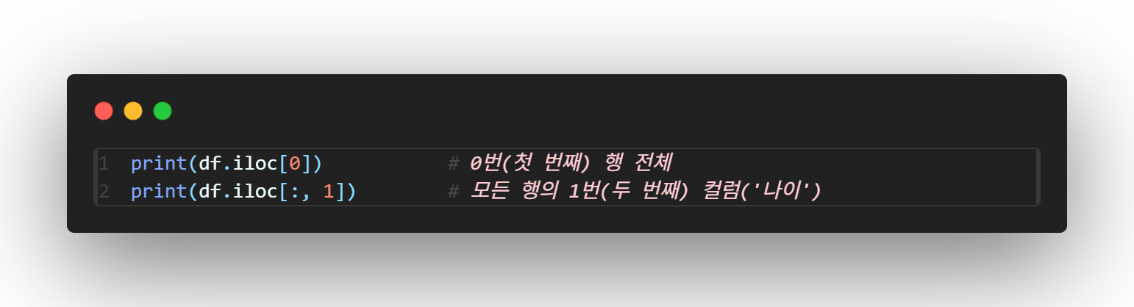
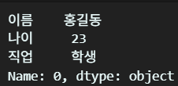
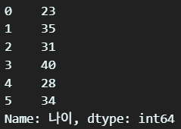
iloc
✅ 단일 행/열 선택

Slide 63
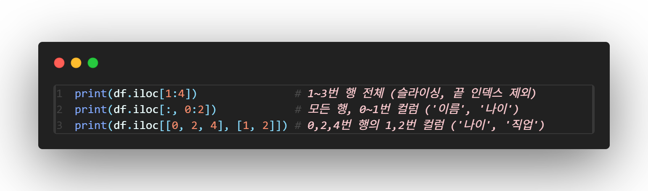



iloc
✅ 여러 행/열 동시에 선택 (슬라이싱, 리스트)

Slide 64


iloc
✅ 행, 열 모두 슬라이싱

Slide 65



iloc
✅ 음수 인덱스 사용

Slide 66
loc
💡 df.loc[행, 열]
✔️ location의 줄임말로, 라벨명(인덱스, 컬럼명)을 이용한 인덱싱/슬라이싱
✔️ 행/열의 이름(라벨) 을 기준으로 데이터 선택
✔️ 시작과 끝을 모두 포함
✔️ 음수 인덱스 사용은 불가

Slide 67



loc
✅ 단일 행/열 선택

Slide 68




loc
✅ 여러 행/열 동시에 선택 (슬라이싱, 리스트)

Slide 69


loc
✅ 행, 열 모두 슬라이싱

Slide 70
실습3. iloc, loc연습(1)
data = {
"이름": ["홍길동", "이순신", "김유신", "강감찬", "장보고", "이방원", "최무선", "정도전"],
"나이": [23, 35, 31, 40, 28, 34, 42, 29],
"직업": ["학생", "군인", "장군", "장군", "상인", "왕자", "과학자", "정치가"],
"점수": [85, 90, 75, 88, 92, 95, 87, 83]
}
df = pd.DataFrame(data)

Slide 71
실습3. iloc, loc연습(2)
iloc을 사용해 인덱스 2~5(포함 안함) 행, 1~3(포함 안함) 열만 선택해 출력하세요.
loc을 사용해 인덱스 3~6(포함!) 행, '이름'과 '점수' 컬럼만 출력하세요.
iloc을 사용해, 마지막 3개 행의 '직업'과 '점수' 컬럼만 선택해 출력하세요.
iloc을 사용해, 홀수번째(1, 3, 5, 7번 인덱스) 행, 모든 열을 선택하세요.
loc을 사용해, 인덱스 4~7번 행, '나이', '점수' 컬럼만 출력하세요.
iloc을 사용해, 짝수번째(0,2,4,6) 행과 짝수번째(0,2) 열만 선택하세요.

Slide 72
통계 함수

Slide 73
주요 통계 함수
함수 | 의미/역할
mean() | 평균(산술평균)
median() | 중앙값(중위수)
std() | 표준편차(산포도 측정)
var() | 분산(산포도 측정)
count() | 결측값을 제외한 데이터 개수
min()/max() | 최솟값/최댓값
sum() | 합계

Slide 74

주요 통계 함수
✅ 통계 데이터 준비

Slide 75

주요 통계 함수
✅ 주요 통계 함수 사용 예시(1)

Slide 76

주요 통계 함수
✅ 주요 통계 함수 사용 예시(2)

Slide 77
결측값 처리

Slide 78
결측값
💡결측값(Missing Value, NA, Null) : 데이터에 값이 기록되지 않은 상태
✔️ Pandas에서는 보통 NaN(Not a Number, float), None(object), NA 등으로 처리
📌 결측값이 있는 데이터의 문제점
✔️ 통계/분석/모델링 시 오류 또는 왜곡이 발생할 수 있음.
➡️ 따라서 탐색, 전처리 단계에서 반드시 결측값 처리 필요!

Slide 79
결측값 탐지: isnull(), notnull()
💡df.isnull()
각 요소가 결측값이면 True, 아니면 False 반환
💡df.isnull()
각 요소가 결측이 아니면 True, 결측값은 False 반환

Slide 80

결측값 탐지: isnull(), notnull()
✅ 결측값 데이터 준비

Slide 81



결측값 탐지: isnull(), notnull()
✅ 결측값 개수 계산

Slide 82
결측값 제거: dropna()
💡df.dropna(axis=0, how='any', inplace=False)
axis=0: 결측값이 있는 "행" 삭제 (기본값)
axis=1: 결측값이 있는 "열" 삭제
how='any': 하나라도 결측값 있으면 삭제
how='all': 모두 결측값인 행(열)만 삭제
inplace=True: 원본 데이터프레임에서 바로 삭제(반환값 없음)

Slide 83

결측값 제거: dropna()
✅ 결측값 제거 예시

Slide 84
결측값 대체(채우기): fillna()
💡df.fillna(value, method=None, inplace=False)
value: 특정 값(예: 0, 평균, 문자열 등)으로 결측값 대체
method='ffill': 이전 값으로 채움(forward fill)
method='bfill': 다음 값으로 채움(backward fill)
inplace=True: 원본에 적용

Slide 85

결측값 대체(채우기): fillna()
✅ 결측값 채우기

Slide 86
실습4. 통계함수·결측값 처리 연습(1)
data = {
"도시": ["서울", "부산", "광주", "대구", np.nan, "춘천"],
"미세먼지": [45, 51, np.nan, 38, 49, np.nan],
"초미세먼지": [20, np.nan, 17, 18, 22, 19],
"강수량": [0.0, 2.5, 1.0, np.nan, 3.1, 0.0]
}
df = pd.DataFrame(data)

Slide 87
실습4. 통계함수·결측값 처리 연습(2)
‘미세먼지’ 컬럼의 평균과 중앙값을 구하세요.
‘초미세먼지’ 컬럼의 최댓값과 최솟값을 구하세요.
각 컬럼별 결측값 개수를 구하세요.
결측값이 하나라도 있는 행을 모두 삭제한 뒤, 남은 데이터의 ‘초미세먼지’ 평균을 구하세요.
결측값을 모두 0으로 채운 뒤, ‘미세먼지’와 ‘초미세먼지’의 합계를 각각 구하세요.
‘미세먼지’ 컬럼의 결측값을 평균값으로 채운 뒤, 그 표준편차를 구하세요.

Slide 88
감사합니다

